Slide 1
Lidský genom a jeho struktura Základy jaderné a mimojaderné dědičnosti
Mgr. Pavel Hruška

Slide 2
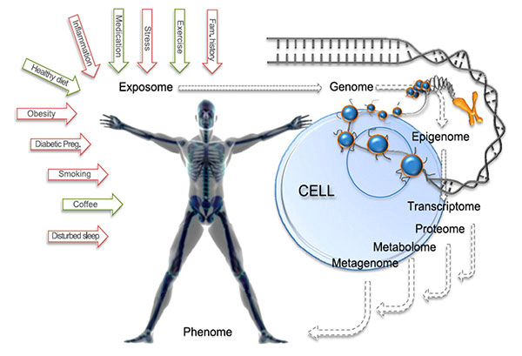
Franks et al. Diabetes Care 2013

Slide 3
Osnova přednášky
Základy genomiky
Mendelovy zákony dědičnosti
Odchylky od Mendelových zákonů
Mimojaderná dědičnost

Slide 4
Genová determinace biologických znaků
Krevní skupiny
Pohlaví
Fenylketonurie
Infekční onemocnění
Tělesná váha
Nádorová onemocnění
Diabetes
Zásah bleskem
100 % prostředí
100 % genetika

Slide 5
Historie
Různé teorie přenosu znaků z generace na generaci již od starověku – křížení vhodných jedinců
19. století – koncept pangeneze
Charles Darwin – blending inheritance – děti jsou průměrem znaků rodičů
J. G. Mendel (1822–1884)
1866 - Pokusy s rostlinnými hybridy
1900 - C. Correns, E.v. Tschermak, H.d. Vries – znovuobjevení Mendelovy práce
1910 - T.H. Morgan – lokalizace genů na chromozomy
1953 – J.D. Watson, F.H. Crick, R. Franklinová, M. Wilkins – struktura DNA
1956 – A. Levan A.J. Tjio – správné spočítání lidských chromozomů
1990-2000(2003) – Projekt lidského genomu
Notes:
Pangeneze Darwina – každá část těla přispívá do vajíčka a spermie

Slide 6
Buňka
Prokaryota
Eukaryota

Slide 7
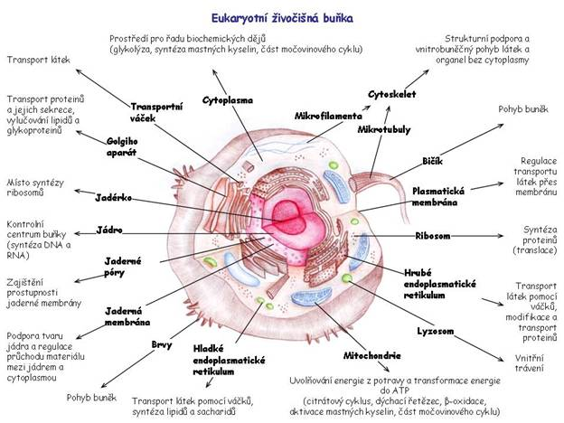

Slide 8
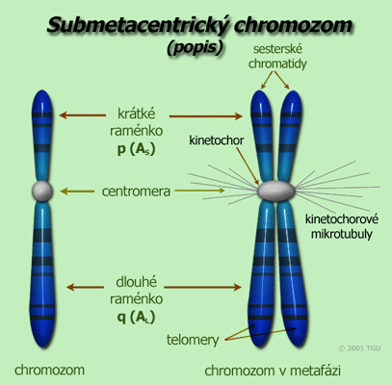

Slide 9
Karyotyp člověka
1956, Joe Hin Tjio a Albert Levan
Diploidní lidská buňka obsahuje 46 chromozomů – 22 párů autozomů a jeden pár pohlavních chromozomů

Slide 10
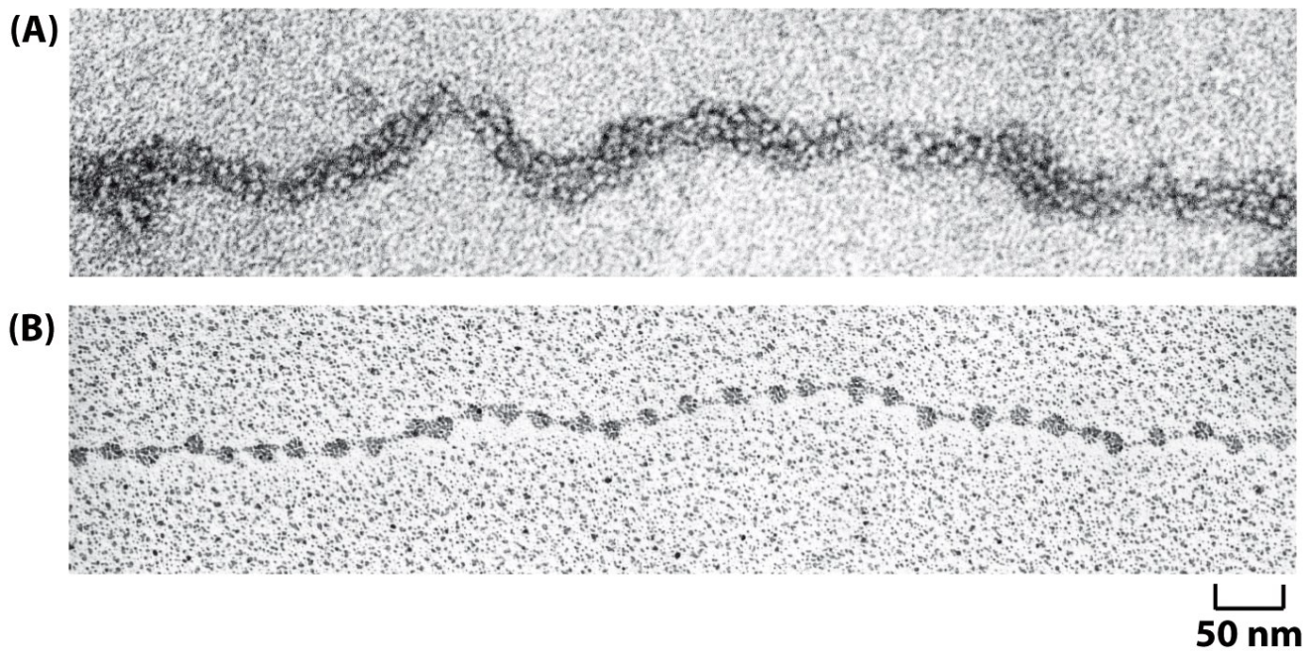
Chromatin
30 nm interfázní chromatin
11 nm „korálky na niti“

Slide 11
Složení nukleových kyselin
Nukleotid
Kyselina fosforečná
Pentóza
ribóza
deoxyribóza
Organické báze
purinové báze
adenin
guanin
pyrimidinové báze
cytozin
tymin
uracil

Slide 12
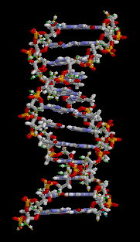
Struktura DNA
Společná osa
Komplementarita řetězců - vnitřní část tvoří báze AT a GC (planární charakter bází)
Cukrfosfátová páteř – osa = 1 nm
Chargaffovo pravidlo (A+G)/(T+C) = 1
Menší a větší žlábek = místa pro vazbu proteinů k DNA (vodíkové vazby)
Nejčastější pravotočivé vinutí

Slide 13
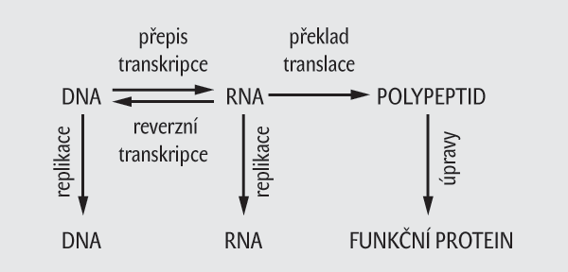
Ústřední dogma molekulární biologie
1958 – Francis Crick

Slide 14
Replikace
https://www.youtube.com/watch?v=TNKWgcFPHqw

Slide 15
Transkripce a translace
https://www.youtube.com/watch?v=gG7uCskUOrA

Slide 16
Genom
Genetická informace (RNA/DNA) živé soustavy, která se vyznačuje replikací a dědí se na potomstvo (soubor veškeré genetické informace konkrétního organismu)
1990-2003 Human Genom Project (HUGO)

Slide 17
Lidský genom

Slide 18
Genomika
studuje strukturu a funkci genomů pomocí genetického mapování, sekvenování a funkční analýzy genů
snaží se o pochopení veškeré informace obsažené v DNA živých organizmů
strukturní genomika = pochopení struktury genomu
konstrukce detailních genetických, fyzických a transkripčních map genomů příslušných organizmů
reprezentovala zejména iniciální fázi analýzy genomů; konečným cílem byla kompletní znalost DNA sekvence (např. HUGO projekt)
funkční genomika = studium funkce genů a ostatních částí genomu
využívá poznatků strukturní genomiky a snaží se o poznání funkce genů; velmi často k tomu využívá modelové organizmy (Saccharomyces cerefisiae, nematoda, Drosophila melanogaster, Mus musculus, Rattus norvegicus, Mesocricetus auratus aj.) jako časově a finančně výhodnou alternativu vyšších živočichů (zejm. pro možnost studovat mnoho generací v relativně krátkém čase)
bioinformatika = shromažďování, analýza a vizualizace biologických souborů dat
využívá metod výpočetní techniky, tvorba databází a softwarů

Slide 19
Genetika
Věda, která zkoumá DNA
Věda o heritabilitě (dědivosti) a variabilitě
Věda, zabývající se dědičností i proměnlivostí organismů a jejími příčinami
1866 - Johann Gregor Mendel
Pokusy s rostlinnými hybridy (základní principy dědičnosti)
1900 - Hugo de Vries, Carl Correns a Eric von Tschermak-Seysenegg
znovuobjevení Mendelových objevů
1906 - William Bateson
termín genetika (z řeckého genesis = zrození)

Slide 20
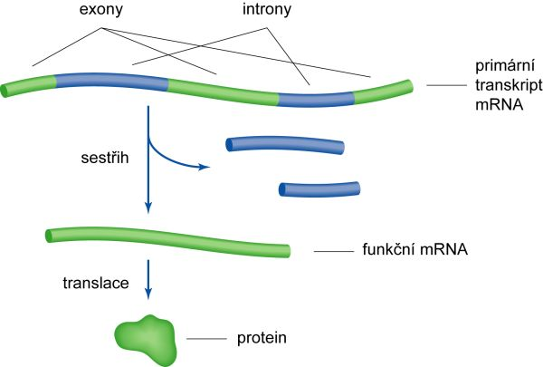
Od genotypu k fenotypu
Gen – dědičná jednotka (úsek DNA) se specifickou biologickou funkcí, lokalizovaná na určitém místě na chromozomu
strukturní geny
jednoduché
složené
geny pro funkční typy RNA (tRNA, rRNA, snRNA, …)
Alely – různé formy téhož genu (líše se navzájem v sekvenci DNA)
Dominantní x recesivní; standardní x mutantní; polymorfní (více standardních alel pro jeden gen)
Genetický kód – systém pravidel, podle kterých je genetická informace uložená v DNA překládána do pořadí AMK v proteinu
Homozygot - jedinec, který obsahuje stejné alely genu
Heterozygot - jedinec, který obsahuje odlišné alely genu (-> tvoří odlišné gamety)
Genotyp – genetická sestava organismu reprezentovaná souborem alel a sekvencí jeho genomu
Fenotyp – pozorovatelné znaky organismu (soubor znaků a vlastností, kterými se organismus projevuje v daném prostředí, vyjádření genotypu)

Slide 21
Gregor Johann Mendel
1822 Hynčice – 1884 Brno
Mnich a později opat augustiánského kláštera na Starém Brně
1854-1863 – pokusy s hrachem (Pisum sativum)
27 225 rostlin
7 párových znaků
Zavedl pojmy dominantní a recesivní
1865 – přednesl výsledky na zasedání Přírodovědeckého spolku
1866 – publikoval práci “Pokusy s rostlinnými hybridy“

Slide 22
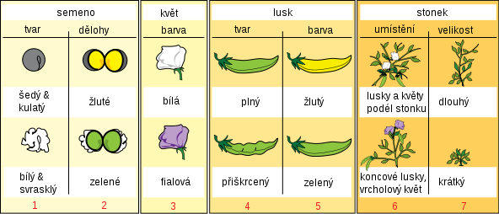
Mendelovy principy dědičnosti
Jednotky dědičnosti (geny) se nemísí
Jednotky dědičnosti jsou materiální povahy (gen je součást DNA s určitou funkcí)
Dědičné jednotky jsou párové a jsou dvojího charakteru (dominantní a recesivní)
Dědičné jednotky se přenáší do další generace prostřednictvím pohlavních buněk

Slide 23
Zákony dědičnosti odvozené z Mendelových principů
Zákon o uniformitě hybridů
Křížíme-li dominantního homozygota s homozygotem recesivním, jsou jejich potomci F1 generace v sledovaném znaku všichni stejní
Princip dominance
U heterozygota může jedna alela překrýt přítomnost druhé
Princip segregace
Dvojice samostatných alel se v průběhu tvorby gamet rozcházejí a do každé gamety přechází jedna z obou alel.
Zákon o nezávislé kombinaci alel
Alely různých genů se kombinují (segregují) nezávisle na sobě

Slide 25
Geneticky podmíněné znaky
Monogenní dědičnost (AD, AR, znaky vázané na pohlavní chromozomy)
Chromozomové aberace
Multifaktoriální dědičnost
Genetické změny somatických buněk (nádorová onemocnění)
Mitochondriální dědičnost

Slide 26
Autozomově dominantní dědičnost
Dominantní alela leží na autozomu
Vertikální typ dědičnosti
Často stejně postižený rodič
Stejná četnost u obou pohlaví
Znak se projeví i u heterozygotů
50% šance přenosu pro potomky a sourozence jedince se sledovaným znakem
Př. Vlnité vlasy, vlasová linie do špičky, rolování jazyka, achondroplazie (zakrslost), Marfanův syndrom
Notes:
Achondroplazie – geneticky podmíněná nemoc kostí, spojená s malým vzrůstem člověka – mutace v genu pro receptor fibroblastového růstového faktoru (FGFR3)
Marfanův syndrom – mutace genu FBN1 (fibrilin 1 15q21.1) – genetická porucha pojivové tkáně, vysoká postava tenké končetiny, dlouhé tenké prsty (arachnodaktylie), anomalie srdce a cév

Slide 27
Autozomově recesivní dědičnost
Recesivní alela na autozomu
Horizontální typ dědičnosti
Stejná četnost u obou pohlaví
Postižení jsou pouze homozygoti
Šance přenosu 25 %
Častější u příbuzenských sňatků
Př. Albinismus (chybění pigmentu), alkaptonurie a fenylketonurie (porucha metabolismu aminokyselin), cystická fibróza (porucha dýchání), galaktosemie (porucha metabolismu sacharidů), srpkovitá anemie (porucha v hemoglobinu)
Notes:
Albinismus – mutace enzymu tyrozinázy, který je nezbytný při tvorbě melaninu
Alkaptonurie – mutace v genu pro dioxygenázu
Fenylketonurie – mutace geny PAH fynylalaninhydroxylasa - porucha metabolismu amk fenylalaninu
Cystická fybroza - - postihuje převážně dýchací a trávící soustavu – mutace genu CFTR – cystic fibrosis transmembrane conductance regulator, chloridový ABC transportér na buněčné membráně (delF508 68% 7q31), jedno z nejčastějších onemocnění u bělochů
Srpkovitá anemie – mutace v genu pro hemoglobin (vzniká HbS – bez vázaného kyslíku se deformují) heterozygoti rezistence k malarii (plasmodia – zimničky) - anopheles

Slide 28
Vázané na pohlavní chromozomy
Pohlavní chromozomy: XX ženy, XY muži
Postižení jsou nejčastěji synové a dcery jsou přenašečky
Vzácný X-vázaných onemocnění u žen
Př. Hemofilie, Duchennova svalová dystrofie
Notes:
Dystrofie – mutace genu pro Dystrofin – důležitý pro tvorbu strukturální bílkoviny sarkolemy – ztráta aktivní svalové hmoty
Hemofilie – porucha srážlivosti krve – A – absence nebo nedostatek faktoru srážlivosti VII, B IX

Slide 29
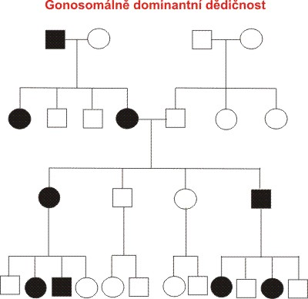

Slide 30
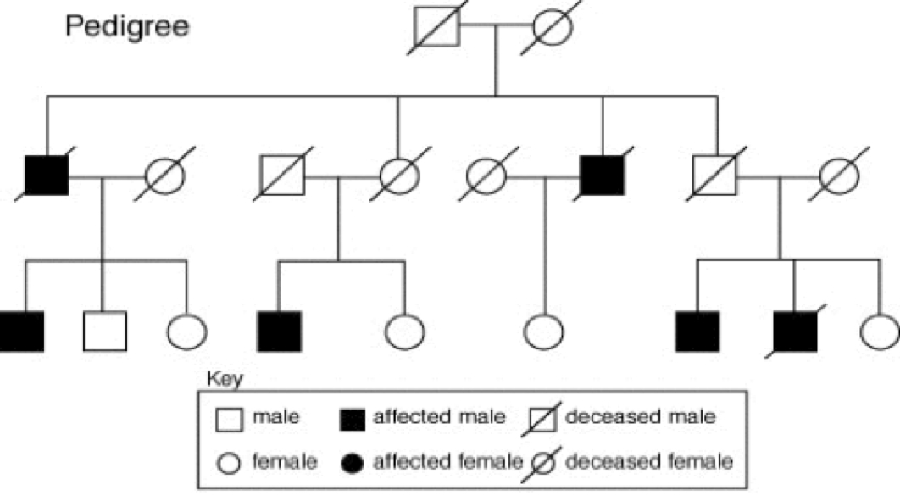

Slide 31
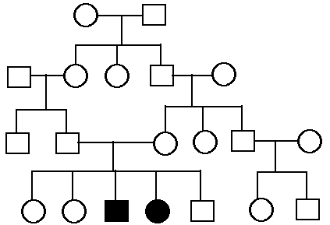

Slide 32
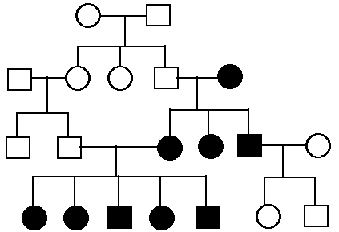

Slide 33
Interakce alel
Neúplná dominance
Kodominance
Mnohonásobný alelismus / alelové série
Letální alely
Penetrance
Expresivita
Genové interakce

Slide 34
Neúplná dominance
Fenotyp heterozygota je někde mezi fenotypem obou homozygotů
Př. Familiární hypercholestorolemie (mutace genu pro LDLR)
Homozygoti jsou bez receptoru
Heterozygoti mají v jaterních buňkách poloviční počet receptorů pro vychytávání LDL cholesterolu
Rovné AA
Vlnité Aa
Kudrnaté aa

Slide 35
Kodominance
Heterozygot vykazuje fenotypové znaky obou homozygotů
Alely fungují nezávisle
Krevně skupinový systém AB0 (ABh), MN
Krevní skupina | Genotyp
A | I^{A}I^{A} nebo I^{A}i
B | I^{B}I^{B} nebo I^{B}i
AB | I^{A}I^{B}
0 | ii
Notes:
“H“ enzyme – binds fucose to precursor ->H antigen, “A“ gene codes N-acetylgalactosaminyltranferase and adds N-acetylgalactosamine to the terminal sugar of H antigen, „B“ codes D-galactosyltransferase – adds D-galactose to the terminal sugar of H antigen

Slide 36
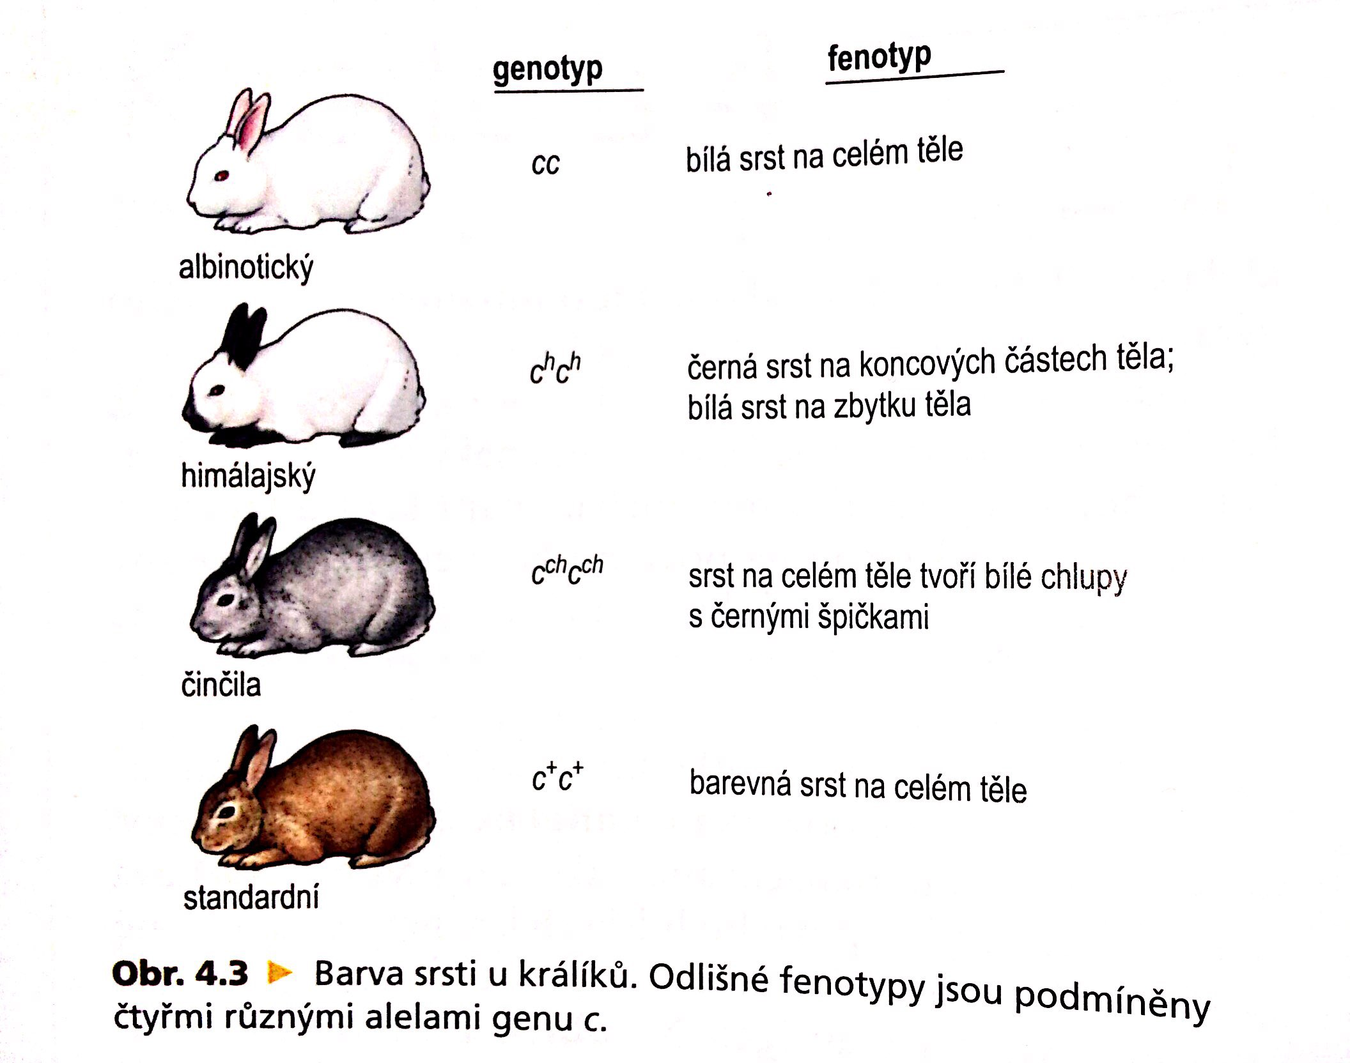
Alelové série
Geny s více alelami
Př. Barva srsti králiků
c⁺ > c^{ch} > c^{h} > c
c⁺ plně funkční (standardní)
c^{ch}, c^{h} částečně funkční (hypomorfní)
c nefunkční (nulová)

Slide 37
Letální alely
Recesivní letalita – recesivní homozygoti umírají
Dominantní letalita – dominantní homozygoti i heterozygoti umírají
Recesivní letalita dominantní alely
Př. Tay Sachsova choroba – recesivně letální
Notes:
Recesivní letalita dominantní alely - agouti myši, bezocasé kočky
Tay sachsova choroba – mutace v genu HEXA – absence enzymu hexozamidázy A -> akumulace lipidového komplexu gangliozidu na povrchu nervových buněk -> od 6 měsíců postupná neurologická degradace – 3. 4- let smrt

Slide 38
Penetrance a expresivita
Úplná penetrance a expresivita
Variabilní penetrance
Neúplná penetrance znak se u jedinců neprojeví, i když mají odpovídající genotyp
Variabilní expresivita znak se manifestuje různě silně u všech jedinců, kteří jej nesou
Variabilní expresivita
Variabilní penetrance a expresivita

Slide 39
Genové interakce
Spolupůsobení dvou nebo více genů z různých alelických párů
Různé kombinace alel dvou různých genů způsobují různé fenotypy
Produkty genů spolu interagují, na sebe navazují, ve fenotypu se překrývají apod.
Interakce většího množství genů - plynulá proměnlivost – přechod od kvalitativních znaků ke kvantitativním
Notes:
Červené zbarvení R x rozklad chlorofilu Cl papriky (RECIPROKÁ INTERAKCE)
Intenzivně žlutý flavon Y x krémově žlutý flavon I (DOMINANTNÍ EPISTÁZE)
Labradoři B (black) černý, bb čokoládový x E ukládání barvy po celém těle – když není tak žlutý (RECESIVNÍ EPISTÁZE) – Bombayský fenotyp – mutace pro hh Gen H glukoproteinový prekurzor
C prekurzor barviva x enzym – barevné jen když funguje oboje (KOMPLEMENTARITA)
Barvivo x inhibitor (INHIBICE)
Multiplicita nekumulativní (stačí jedna funkční), kumulativní
Přechod od kvalitativních znaků ke kvantitativním

Slide 40
Genetická variabilita
Mutace – dědičné změny genetického materiálu
Poskytují nové genetické varianty, které umožňují evoluci organismů
Obvykle náhodný neadaptivní proces, při kterém jsou podmínkami vnějšího prostředí selektováni jedinci s dříve náhodně vzniklými mutacemi
Cílená mutageneze – výhradně pro vědecké účely
Mutant – organismus se změnou v genotypu v důsledku mutace
Mutace – nové alely s frekvencí nižší jak 1 %
Polymorfismus – stav, kdy v populaci existují minimálně 2 genetické varianty (alely) s frekvencí vyšší jak 1 %
Notes:
Variabilita je základní podmínkou evoluce života. Výsledkem genetické variability je individuální identita jednotlivých druhů, tedy genetická různorodost – genetická diverzita (segregace vloh do gamet, rekombinace během crossing-overu, pohlavnost a pohlavní rozmnožování, mutace DNA, chromozomů a genomu)
Čím častěji se organismus rozmnožuje, tím častěji mutuje;
Roste vlivem mutagenů

Slide 41
Mitochondriální dědičnost
Mitochondrie jsou ohraničený dvojitou membránou
Významná úloha v energetickém metabolismů
Evolučně endosymbióza prokaryotických buněk – vlastní genom
mtDNA – kružnicová molekula
Využívají produkty vlastních genů, ale i proteiny, kódované jadernými geny, které jsou do mitochondrií přeneseny z cytosolu
Lidská mtDNA
16 571 bp
37 genů
2 pro rRNA, 22 pro tRNA, 13 polypeptidy podílející se na enzymatické výbavě mitochondrií

Slide 42
Mutace mitochondriálních genů
Vedou poruchám oxidativní fosforylace
Mutace v mtDNA vznikají častěji než v jaderné DNA
Důsledkem pravděpodobně vyššího výskytu mutagenních volných radikálů, jiná DNA polymeráza, méně reparačních mechanismů
Míra postižení
Homoplazmie – mutace ve všech molekulách mtDNA v buňce
Heteroplazmie – jen část postižených molekul - hladina heteroplazmie nesmí překročit určitou hodnotu – může se v buňkách lišit (svalová, srdeční a nervová tkáň mají malý replikační potenciál, a je v nich proto vysoká heteroplazmie)
Notes:
Vyšší počet volných radikálů

Slide 43
Genetická klasifikace mitochondriálních chorob
Defekty v jaderné DNA
defekty v transportu a využití substrátu
defekty v importu proteinů
defekty v Krebsově cyklu
defekty v oxidačně-fosforylačních krocích
defekty v respiračním řetězci
defekty v mtDNA
velká přeuspořádání mtDNA – delece velkých úseků
bodové mutace mtDNA
Defekty v komunikaci mezi mtDNA a jadernou DNA
Získané defekty mtDNA – vlivem toxinů, léčiv, stárnutí

Slide 44
Vzácné mitochondriální choroby
Nejčastější neurologické příznaky
obrna okohybných svalů, poškození zrakového nervu, mozková mrtvice, křeče, svalová poškození, únava a neschopnost fyzické zátěže, ataxie, demence, periferní neuropatie
Projevy poškození orgánů v důsledku poruch v mtDNA
poruchy vedení srdečního vzruchu, kardiomyopatie, diabetes mellitus, šedý zákal, laktázová acidóza, poškození ledvinných glomerulů, poškození sluchu, poškození jater, poškození slinivky břišní, intersticiální pseudoobstrukce, epizodické zvracení, pancytopenie, deprese
Chronická externí oftalmoplegie (CPEO)
bodová mutace v tRNA7
napřed paralýza okohybných svalů, později paralýza svalů dolních končetin
Kearns-Sayrův syndrom (KSS)
delece v různých částech mtDNA
příznaky: od 20. roku věku (ztráta vidění, sluchu, srdeční choroby, demence, ataxie, malý vzrůst)

Slide 45
Vzácné mitochondriální choroby
Leberova dědičná oční neuropatie (LHON)
většinou homoplazmické mutace v genech pro podjednotku NADH dehydrogenázy (MT-ND1, MT-ND4, MT-ND4L, MT-ND6)
postižení očního nervu a náhlá ztráta zraku (jedno nebo obě oči) průměrně ve věku 27 let, také srdeční dysrytmie
incidence 1:50 000, diagnostikováno častěji u mužů – je zde předpokládán určitý druh interakce genů vázaných na X-chromozom s mtDNA

Slide 46
Dítě tří rodičů

